Slide 1
ARIZA ANALİZİ
NET 206 ARIZA TESPİTİ
Öğr. Gör. Taner DİNDAR

Slide 2
ARIZA TANIM
Bir elektrik ya da elektronik cihazın istenen şekilde çalışmamasıdır.
Arızalı elektronik devreyi veya sistemi,çıkış geriliminin hiç olmaması veya hatalı olması şeklinde tanımlayabiliriz.

Slide 3
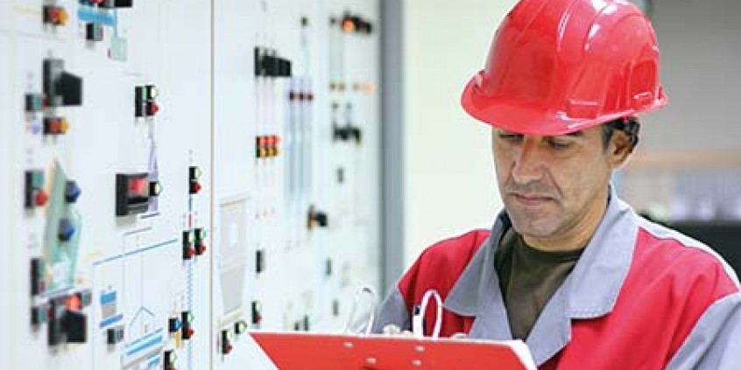
BAKIM TANIMI
Bakım işletmede ki kurulu düzenin çalışmasını aralıksız olarak sürdürülebilmesi için yapılan işlemdir.

Slide 4
BAKIM ÇEŞİTLERİ
1)PLANSIZ BAKIM
Bir işletme de ancak arıza çıktıkça bakım ve onarımı yapılır.
Bu nedenle onarım sırasında üretim kaybı fazla olur.
Zamanla makine ya da araçlara zarar verebilir
2)PLANLI BAKIM
A)Periyodik bakım(Koruyucu bakım)
B)Kestirimci bakım(Uyarıcı bakım)
C)Proaktif bakım(Önleyici bakım)

Slide 5
BAKIM ÇEŞİTLERİ
PERİYODİK BAKIM
Bu bakım yönetiminde önceden belirlenen bir zaman periyodun da makine parçalarının bakım ve onarımları yapılmaktadır.
Bu yöntemde arızanın çıkması beklenmez.

Slide 6
BAKIM ÇEŞİTLERİ
KESTİRİMCİ BAKIM
En yüksek verimi almak ve bakımdan kaynaklanan üretim kayıplarını en aza indirmek için kullanılır.
Bu bakımdan amaç sistemde ki araçları durdurmadan bakımları yapılmaktadır.
Örnek; termal kamera ile yüksek gerilim hattında ki kabloları kontrol etmek vb.
PROAKTİF BAKIM
Son yıllarda kullanılmaya başlandı.
Proaktif bakımda amaç makinelerinin arızalarını ortaya çıkarma değil, başlangıçta arızanın ortaya çıkmasını önlemektir.

Slide 7
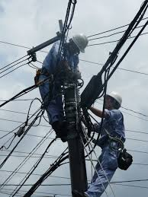
ONARIM TANIM
Onarım arızalı bir cihazın belirli işlemlerden geçirilerek tekrardan eski haline getirilmesi işlemine denir.

Slide 8
KAYNAKLAR
http://www.emo.org.tr/ekler/34c823739b116ed_ek.pdf

Slide 9
DİNLEDİĞİNİZ İÇİN TEŞEKKÜRLER…
(1791 - 1867)

